Slide 1
assembly+.sh
Zelin Li 2020/03/01

Slide 2
Shell Programming Language
Unix/Linux系统下的命令行语言。
按照书写顺序依次执行命令，形成脚本。
脚本可赋予执行权限并运行：
$ chmod 777 assembly+.sh
$ ./assembly+.sh
脚本也可以使用bash或sh命令运行：
$ bash assembly+.sh
注：也可以使用bsub提交Shell脚本。

Slide 3
assembly+.sh的执行流程
reads(1.fq, 2.fq)
scaffolds(.fa)
blast(.txt)
spp(.txt)
circos(.txt、.conf)
stats(.txt)
spp-sel(.txt)
scaffolds(.fa)

Slide 4
assembly+.sh
本脚本大致执行逻辑：
先使用for循环，批量产生多个脚本。for循环依据于一个list文件，list文件内部包括各个样本的测序reads名称前缀（即测序文库号），当然，这个reads名称可以自己先行修改，list内的名称也相应地更改。
再次使用for循环，批量使用bsub执行这些脚本。
生成结果文件（每个样本将对应一个文件夹，在该文件夹内也将产生各个样本特有的文件名） 。

Slide 5
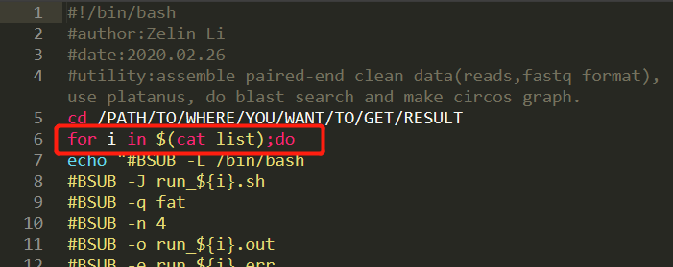
assembly+.sh的for循环1

Slide 6
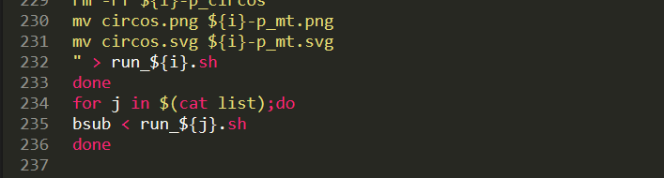
assembly+.sh的for循环2
该for循环上方的” > run_${i}.sh done是第一个循环的结尾。在这前面的内容（显示为黄色的）都是echo部分（即生成的每个样本的对应脚本内容）。而本循环则为执行这些脚本。

Slide 7
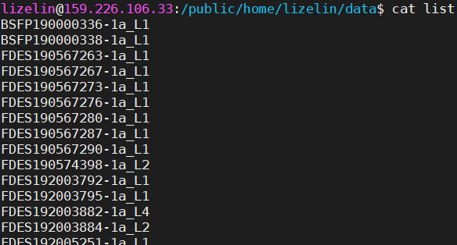
list里的内容

Slide 8
assembly+.sh的echo部分
详见脚本

Slide 9
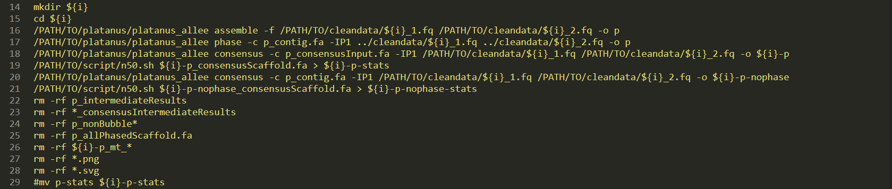
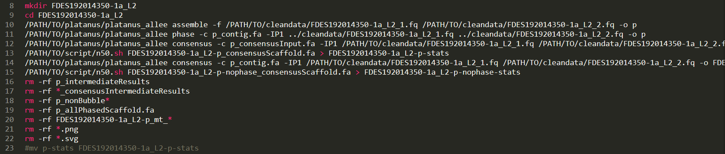
assembly+.sh的echo部分前后对比

Slide 10
assembly+.sh的执行流程
Platanus组装（含phase/不含phase），删除组装中间产物
使用n50.sh获取组装产物信息
将组装产物建立blast本地库并与多个线粒体基因组blast比对
筛选最近源物种线粒体基因组与该样本的blast结果
在最近源物种blast结果筛选线粒体基因组scaffolds的blast结果
将筛选到的scaffolds从组装产物中挑出并单独形成fasta文件
依据”5.”的blast结果中hsp的信息作CIRCOS图
汇集各个结果，使用Python脚本将结果生成于PPT

Slide 11
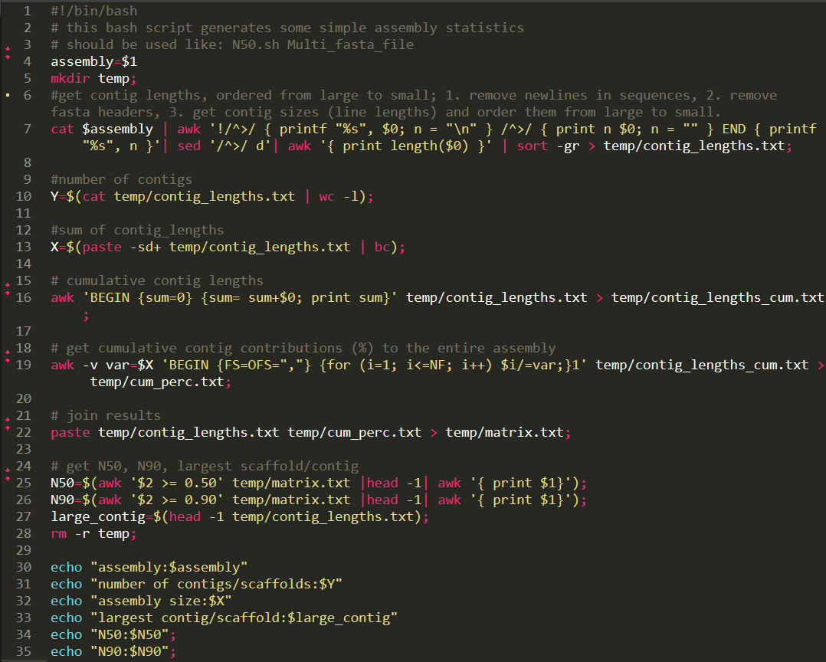
n50.sh
统计N50、N90、最大contig/scaffold长度、contigs/scaffolds数、组装产物大小。

